Slide 1

Nuorten Ohjaamo-palvelut
– tukea koulutuksen ja työn poluilla
Pasi Savonmäki, Kohtaamo-hanke
TNO-foorumi, Tampere
21.9.2018

Slide 2


Slide 3
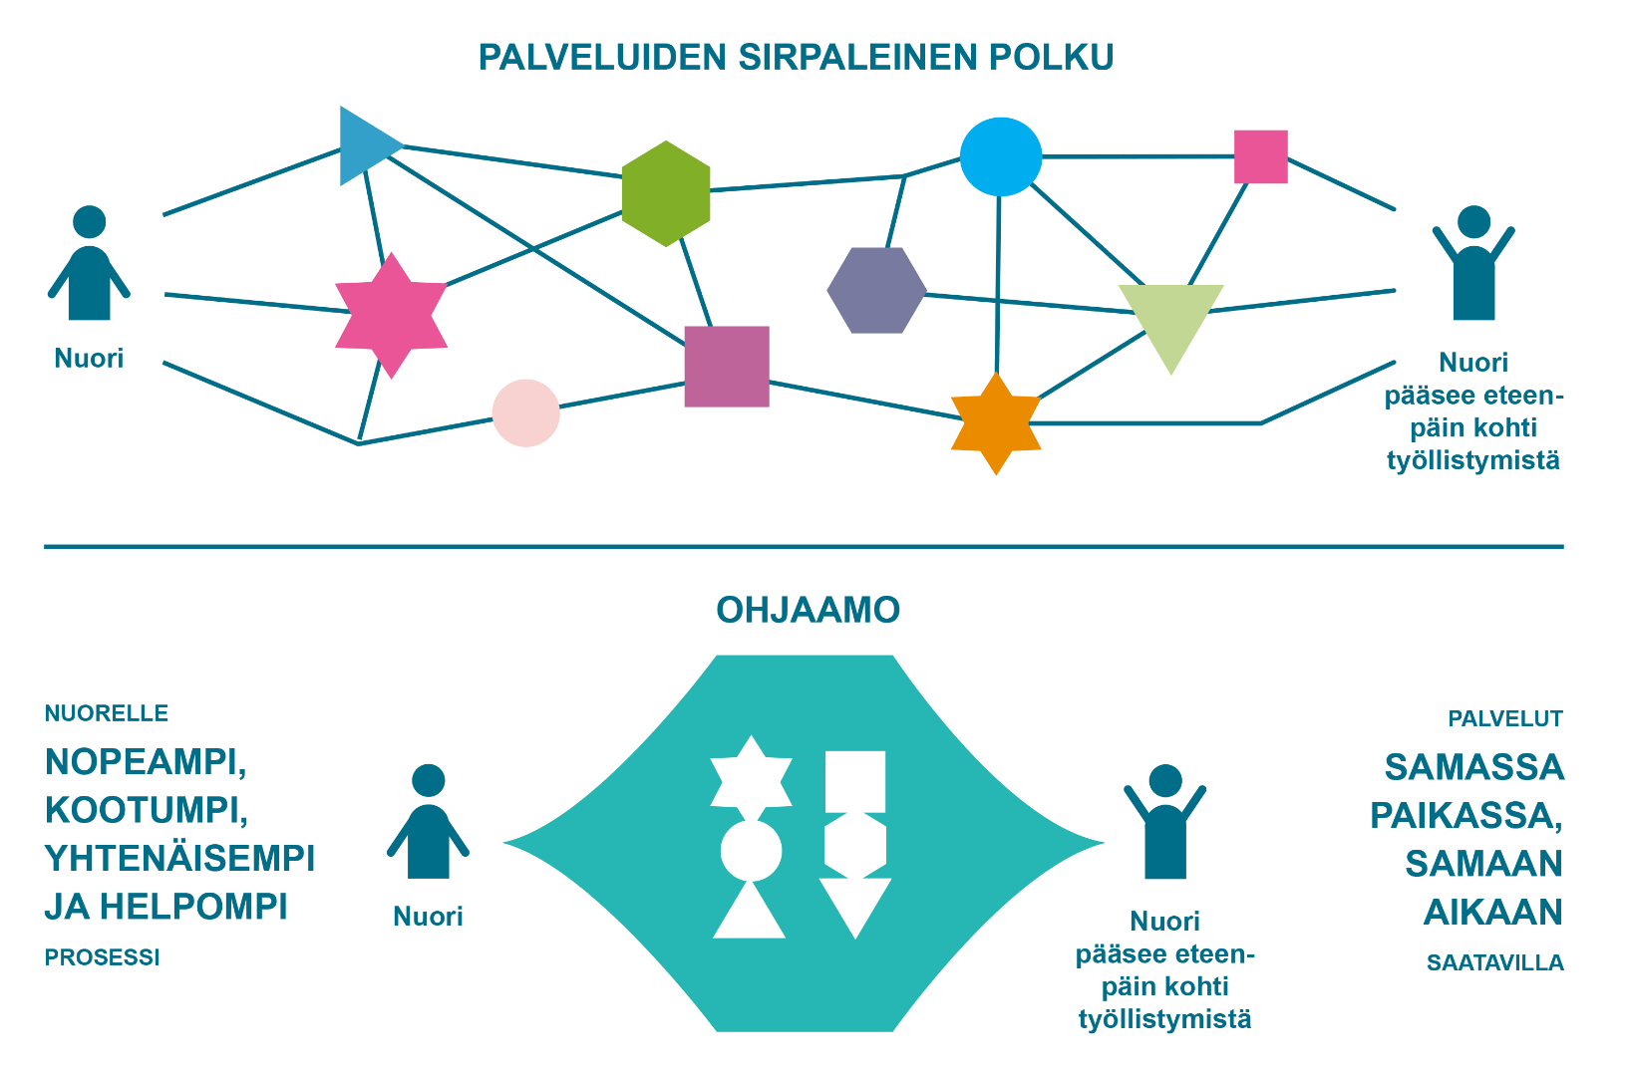

Slide 4
Ohjaamo – yksi ovi moniin palveluihin
Tarjoaa alle 30-vuotiaille nuorille henkilökohtaista neuvontaa, ohjausta ja monialaista tukea yhdestä palvelupisteestä
Periaatteena ohjauksen voimavarojen yhdistäminen
Edistää nuorten työllistymistä, kouluttautumista ja oman polun selkeytymistä
Keskeistä toiminnassa on matala kynnys ja nuorten osallisuus
”Kun et tiedä mistä aloittaa, aloita Ohjaamosta”

Slide 5
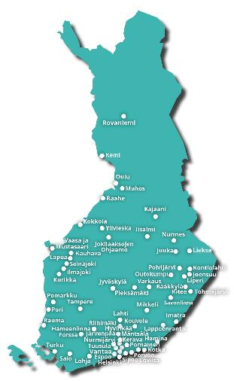
Ohjaamot nyt – syyskuu 2018
Ohjaamoja on toiminnassa noin 50, uusia Ohjaamoja aloittaa vuoden 2018 aikana, määrä kasvamassa noin 60 Ohjaamoon
Paikallisista tarpeista syntyneitä – erilaisia kuntia, erilaisia Ohjaamoja
Rahoitus pitkälti kunnilta ja valtiolta, paljon käytetty ESR-rahoitusta (TL 3) ja jonkin verran myös OKM:n avustuksia
Vakiinnuttamistoimet hyvässä vauhdissa
  Lisäresurssien mukaiset rekrytoinnit on tehty
  Resurssien käyttöä selvitetään syksyn aikana tarkemmin
Toiminta kehittyy, palvelut ja yhteistyöverkostot monipuolistuvat koko ajan

Slide 6
Ohjaamoista saatavat palvelut

Slide 7
Ohjaamojen (n= 31)henkilötyövuodet eri henkilöstöryhmissä - vuosi 2017 ja arvio vuodesta 2018

Slide 8
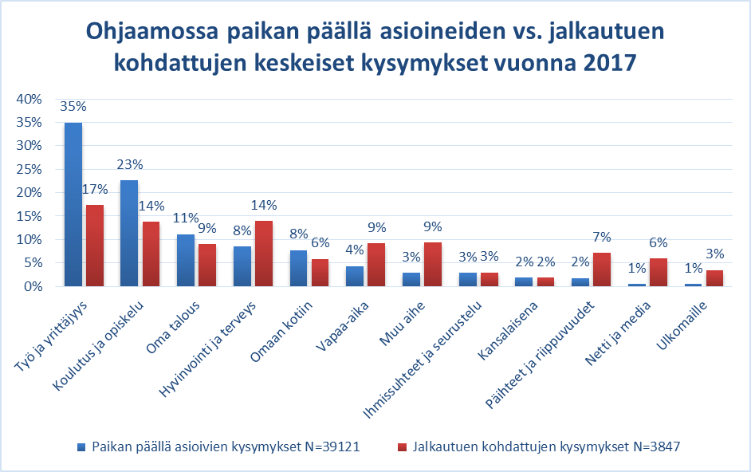
Asioinnin aiheet Ohjaamoissa

Slide 9
Nuorten palaute kiitettävää
Ohjaamossa asioineilta 13–29-vuotiailta on kerätty palautetta valtakunnallisesti kahdesti vuodessa
Palvelukokemukset ovat olleet hyvin myönteisiä
Vastaajat (n=409) antoivat saamastaan ohjauksesta kouluarvosanan 9,25 (toukokuu 2018)
Vastaajien keski-ikä oli 22 vuotta, joista naisia 49%
Eniten palvelusta oli kuultu ammattilaisilta, seuraavaksi eniten kavereilta tai läheisiltä
Ohjaamon palveluja käytetty kasvokkain n.120 000 kertaa vuonna 2017

Slide 10

Onnistumisia ja haasteita toiminnassa
Onnistumisia:
Nuorten saama palvelu – kiitettävä palaute nuorilta
Monialainen ja laaja yhteistyö
Osaava ja innostunut henkilöstö
Toiminnan vahva näkyvyys mm. sosiaalisessa
mediassa
Haasteita:
Kohderyhmän laaja ikähaarukka (16-29 -vuotiaat)
Työn ja koulutuksen ulkopuolella pidempään olleiden tavoittaminen
Yhteisten toimintakäytänteiden luominen ja kehitystyö
Keskeisten toimijoiden sitoutuminen yhteistyöhön – verkoston johtaminen
Vaatimukset tulosten osoittamiseen ja vakiinnuttamiseen lyhyessä ajassa
Vaihtuvuus henkilöstössä on suurta erityisesti projektien päättyessä

Slide 11
Alueellinen koordinaatio
Maakunnallisia koordinaattoreita on monessa maakunnassa, osa osa-aikaisesti tai oman työn ohella
Osassa maakunnista aluekoordinaattorit rakentavat alueellista Ohjaamo-verkostoa, auttavat uusia toimijoita mukaan verkostoon ja edustavat Ohjaamoja alueellisissa yhteyksissä
Osa hallinnoi TE-resurssin jakautumista Ohjaamoihin
Osassa alueista aluekoordinaattorit kiertävät kunnissa tekemässä asiakastyötä Ohjaamoissa
Osalle koordinaattoreista rooli on epäselvä, ristiriitaisia odotuksia myös
TE-toimistojen ja Ohjaamojen välillä
Kohtaamo mallintamassa alueellista Ohjaamo-työtä syksyn 2018 aikana

Slide 12
Ajankohtaista Kohtaamossa
Kohtaamon roolin ja tehtävien määrittely on jatkuvaa – toiveita ja odotuksia on jatkuvasti resursseja enemmän mm. viestinnän tuen tarpeet kasvavat, Ohjaamoja halutaan kumppaneiksi eri hankkeisiin
Ohjaamojen moninaisuus haastaa tuen muodot ja sisällöt, erityisesti kuntien aktiivisuus on noussut tärkeäksi teemaksi: tarvitseeko jokainen kunta Ohjaamon?
Tulossa: Ohjaamoista työelämään -seurantatutkimus 2018–2020
Verkko-ohjauksen (ohjaustaverkossa.fi) pilotointi alkamassa syksyn aikana
Koordinaation tulevaisuus hankerahoituksen jälkeen askarruttaa
  Kohtaamon hankerahoitus tällä hetkellä vuoden 2019 loppuun saakka
Ohjaamot herättävät kansainvälisesti paljon kiinnostusta
  Englanninkielistä materiaalia tulossa lisää
Valtakunnalliset Ohjaamo-päivät 13.-14.11. Helsingissä

Slide 13
Hankkeet yhteistyökumppaneina
TESSU (ESR) - monialainen yhteistyö -> 3/2019
OSMO (ESR) - monikulttuurisuus ohjauksessa -> 2/2019
URAA! (ESR) - uraohjausosaamisen kehittäminen -> 8/2020
NAL - Onnistu asumisessa -hanke Ohjaamojen kanssa - 5/2019
VAMOS (STM) - nuorten tukiprojekti seitsemässä kaupungissa 2017-2018
ONNI - Psykososiaalisen tuen hanke Ohjaamoissa (TEM ja STM) 2018-2019

Slide 14
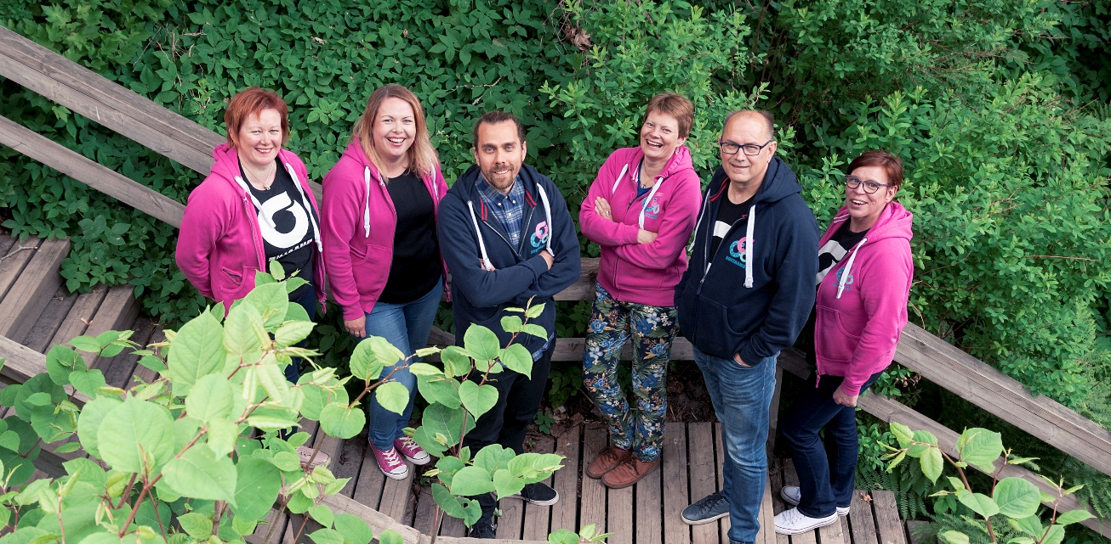

Kohtaamo-hanke (ESR)
Tukee Ohjaamo-toimintamallin luomista, toiminnan levittämistä ja vakiinnuttamista
Konsultoi ja verkottaa Ohjaamo-toimintaa ja toimijoita
Tukee tiedontuotantoa ja koostaa valtakunnallista tietoa Ohjaamoista
Tukee Ohjaamo-brändin syntymistä ja valtakunnallista viestintää
Tukee Ohjaamoa suunnittelevia tahoja
Rakentaa verkko-ohjausta, jossa nuoret voivat omatoimisesti hankkia tietoa ja saavat tarvittaessa henkilökohtaista neuvontaa / ohjausta

Slide 15
Lisää tietoa
Kohtaamon verkkosivut kohtaamo.info
Ohjaamojen valtakunnalliset sivut ohjaamot.fi
Facebookissa Kohtaamo ja Ohjaamot -sivut sekä Ohjaamot puhuvat! -ryhmä, Ohjaamoilla omat sivut
Instagramissa Ohjaamot, Kohtaamo ja Ohjaamoiden omat tilit
YouTubessa Kohtaamo hanke, Ohjaamoiden omat tilit
Twitterissä @Kohtaamo_ESR, kohtaamolaisten henkilökohtaiset tilit ja Ohjaamoiden tilit
Somessa tunnisteina #Ohjaamo, #Navigatorn

